Slide 1
JUMP KING
Técnicas de Programação – S71
Henrique Mendes & Rafael Felipe

Slide 2
Tabela de Requisitos
N. | 1 | 2 | 3 | 4 | 5
Requisitos Funcionais | Apresentar graficamente menu de opções aos usuários do Jogo, no qual pode se escolher fases, ver colocação (ranking) de jogadores e demais opções pertinentes. | Permitir um ou dois jogadores com representação gráfica aos usuários do Jogo, sendo que no último caso seria para que os dois joguem de maneira concomitante. | Disponibilizar ao menos duas fases que podem ser jogadas sequencialmente ou selecionadas, via menu, nas quais jogadores tentam neutralizar inimigos por meio de algum artifício e vice-versa. | Ter pelo menos três tipos distintos de inimigos, cada qual com sua representação gráfica, sendo que ao menos um dos inimigos deve ser capaz de lançar projetil contra o(s) jogador(es) e um dos inimigos dever ser um ‘Chefão’. | Ter a cada fase ao menos dois tipos de inimigos com número aleatório de instâncias, podendo ser várias instâncias e sendo pelo menos 3 instâncias por tipo.
Situação | Requisito previsto inicialmente e realizado. | Requisito previsto inicialmente e realizado | Requisito previsto inicialmente e realizado | Requisito previsto inicialmente e realizado | Requisito previsto inicialmente e realizado
Implementação | Realizado através do namespace Menu e da classe Jogo | Realizado através das classes Jogador e GerenciadorDeEventos | Realizado através das classes Fase, Fase1, e Fase2 | Realizado através das classes Inimigo, Esqueleto, Goblin e Mago | Realizado através do método virtual inicializar() da Fase, que instancia os inimigos pseudo-aleatoriamente
N. | 6 | 7 | 8 | 9 | 10
Requisitos Funcionais | Ter três tipos de obstáculos, cada qual com sua representação gráfica, sendo que ao menos um causa dano em jogador se colidirem. | Ter em cada fase ao menos dois tipos de obstáculos com número aleatório de instâncias (i.e., objetos), sendo pelo menos 3 instâncias por tipo. | Ter em cada fase um cenário de jogo constituído por obstáculos, sendo que parte deles seriam plataformas ou similares, sobre as quais pode haver inimigos e podem subir jogadores. | Gerenciar colisões entre jogador para com inimigos e seus projeteis, bem como entre jogador para com obstáculos. Ainda, todos eles devem sofrer o efeito da gravidade no âmbito deste jogo de plataforma vertical e 2D. | Permitir: (1) salvar nome do usuário, manter/salvar pontuação do jogador (incrementada via neutralização de inimigos) controlado pelo usuário e gerar lista de pontuação (ranking). E (2) Pausar e Salvar Jogada.
Situação | Requisito previsto inicialmente e realizado. | Requisito previsto inicialmente e realizado | Requisito previsto inicialmente e realizado | Requisito previsto inicialmente e realizado | Requisito previsto inicialmente e realizado
Implementação | Realizado através das classes Obstaculo, Lava, Espinho e Tile | Realizado através da classe TileMap, que gera os obstáculos aleatoriamente dentro do mapa da Fase | Realizado na construção das diferentes fases | Realizado através do GerenciadorDeColisao | Realizado através das classes derivadas de Fase e do GerenciadorDeSave

Slide 3
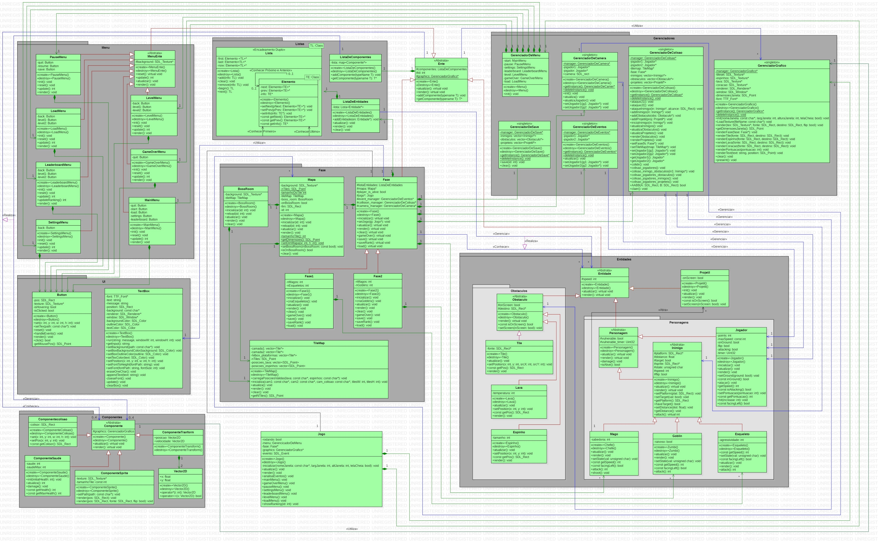
Diagrama de Classes UML

Slide 4
O projeto foi desenvolvido dividido em 7 pacotes Principais:
Menu
UI (User Interface)
Listas
Fases
Gerenciadores
Componentes
Entidades

Slide 5
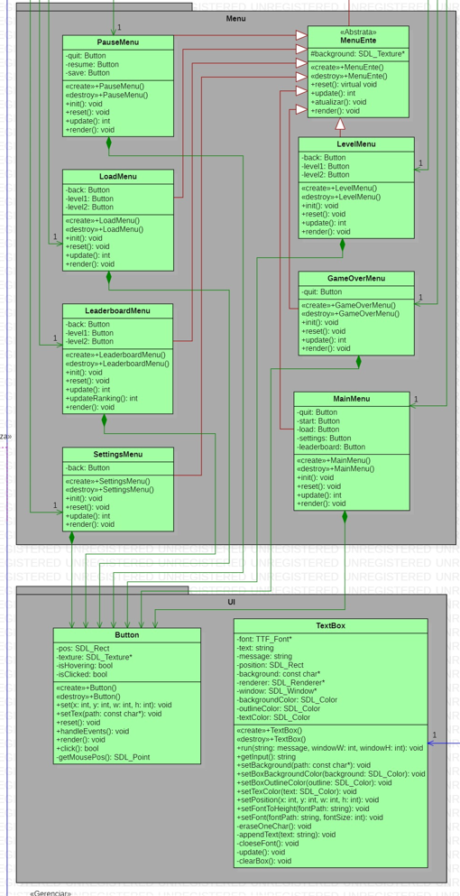
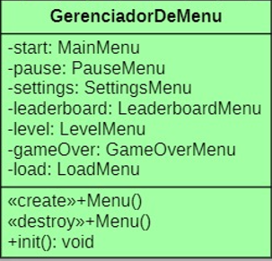
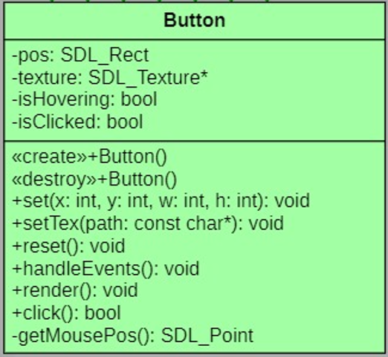
Menu
O namespace Menu consiste em diversas subclasses de MenuEnte (derivada de Ente), que por sua vez agregam diferentes Botões com diferentes comportamentos (classe Button do namespace UI).
Um objeto de cada classe derivada de MenuEnte é agregado ao GerenciadorDeMenu, que intermedia a relação dessas classes com a classe jogo (Principal).

Slide 6
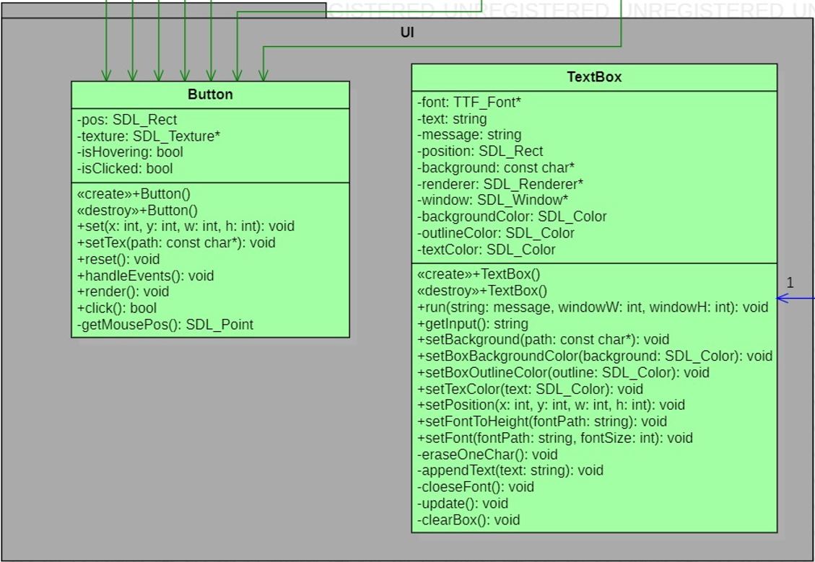
UI
O namespace UI consiste em um conjunto de classes que caracterizam a interface do usuário (User Interface). Contém as classes Button (botão) e TextBox (caixa de texto).

Slide 7
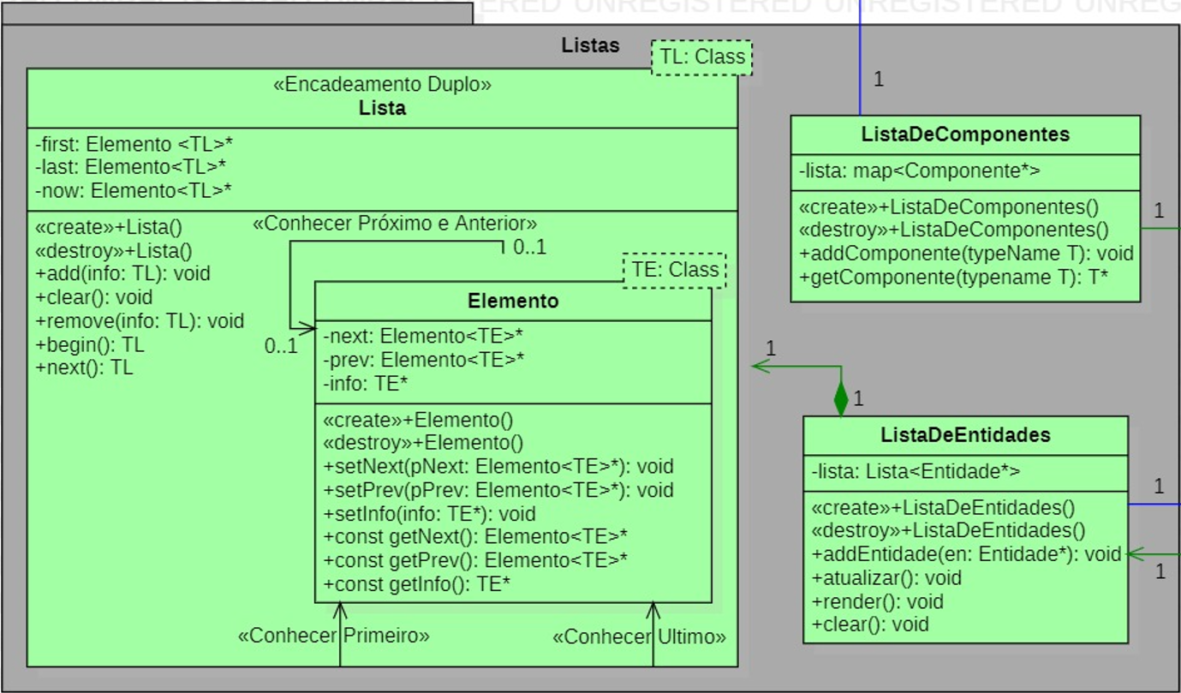
Listas
As listas realizam as relações entre classes e múltiplos objetos com uma classe mãe em comum, gerenciando o comportamento destes objetos.

Slide 8
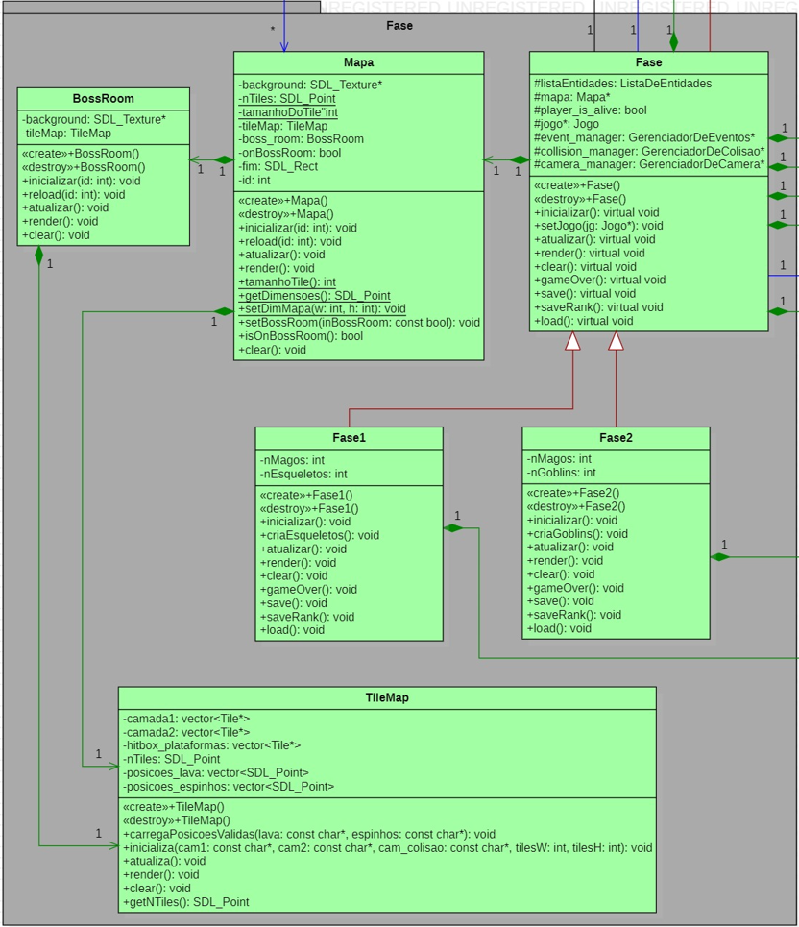
Fase
O namespace das Fases reúne as classes que controlam a geração das diversas fases de um jogo, gerando mapa e instanciando os diversos objetos utilizados dentro dela.

Slide 9
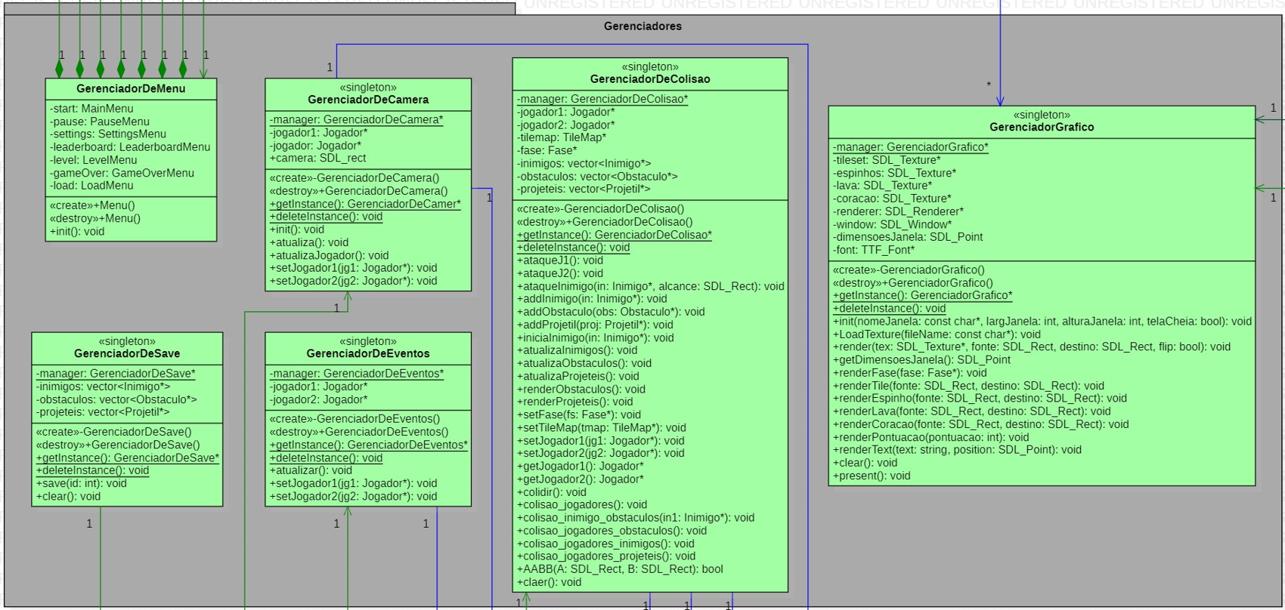
Gerenciadores
Os gerenciadores são responsáveis pelos tratamentos de objetos que, por boa prática de paradigma da Orientação à Objeto, não devem ficar agregadas aos objetos em si. São esses:
-GerenciadorDeMenu
-GerenciadorDeSave
-GerenciadorDeEventos
-GerenciadorDeColisao
-GerenciadorDeCamera
-GerenciadorGráfico

Slide 10
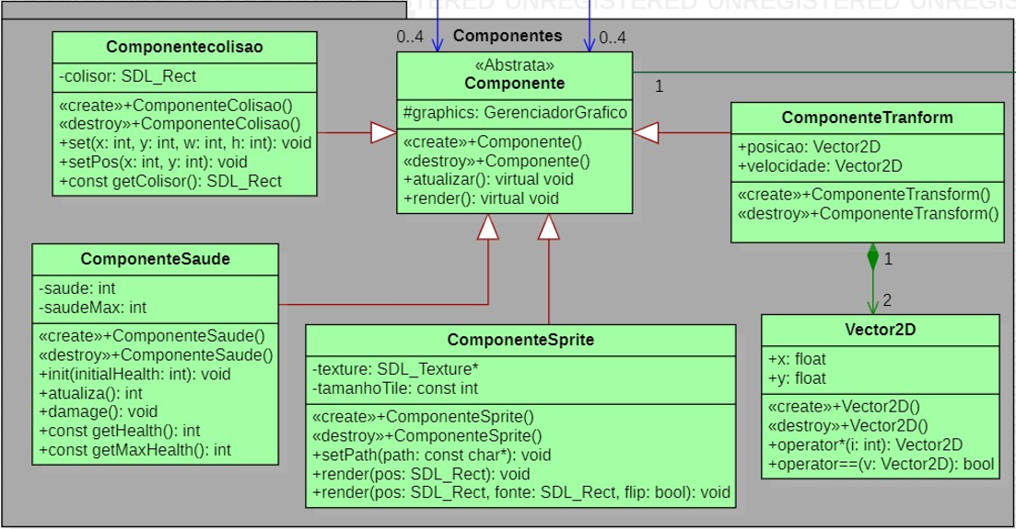
Componentes
Os componentes são diferentes classes que definem o comportamento de um ente, se esse ente tem um componente visual, ele possui um ComponenteSprite, se ele colide, um ComponenteColisao, se ele se movimenta, ComponenteTransform, se ele possui vida, ComponenteSaude.
O Ente conhece os componentes através da uma ListaDeComponentes.

Slide 11
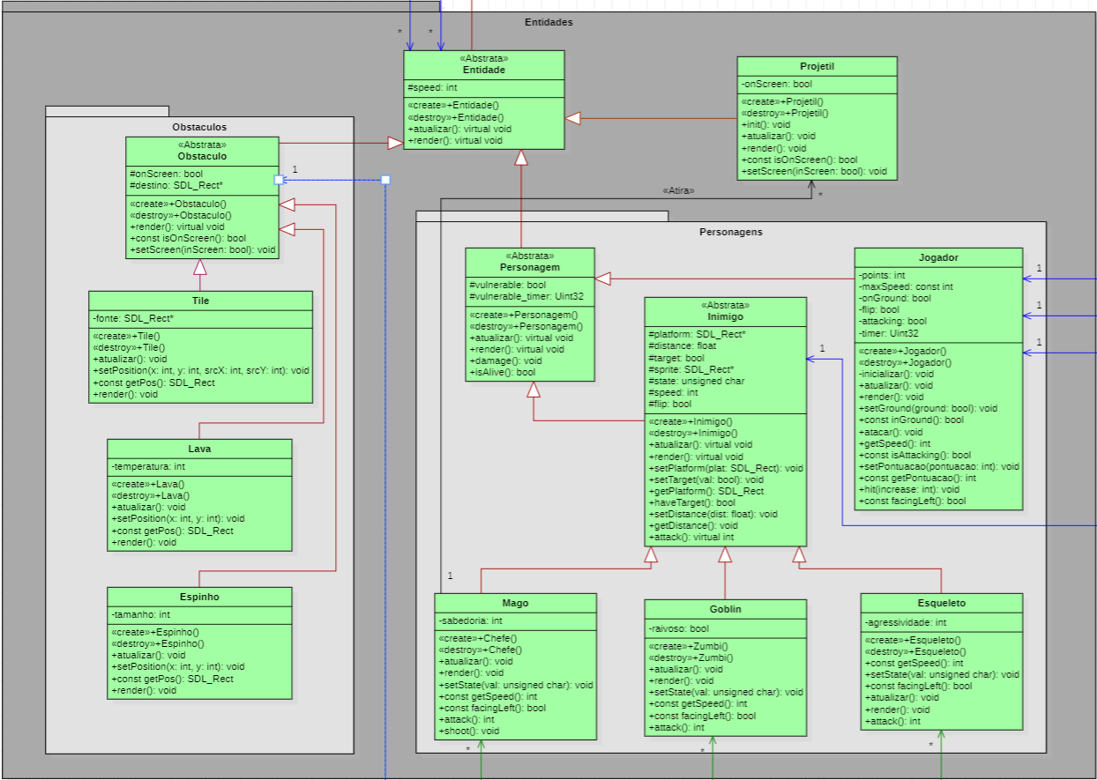
Entidades
As Entidades são os entes que efetivamente aparecem na tela durante a execução dos níveis.
Se dividem em 3:
-Projetil
-Obstaculo (namespace Obstaculos)
-Personagem (namespace Personagens

Slide 12
Tabela de Conceitos
N. | Conceitos |  | Uso |  | Onde/O quê
1 | Elementares:
1.1 | - Classes, objetos. & - Atributos (privados), variáveis e constantes. & - Métodos (com e sem retorno). |  | Sim |  | Todos .h e .cpp | Sim | Todos .h e .cpp
1.2 | - Métodos (com retorno const e parâmetro const). & - Construtores (sem/com parâmetros) e destrutores |  | Sim |  | Maioria dos .h e .cpp | Sim | Maioria dos .h e .cpp
1.3 | - Classe Principal |  | Sim |  | Main.cpp & Jogo.h/.cpp | Sim | Main.cpp & Jogo.h/.cpp
1.4 | - Divisão em .h e .cpp |  | Sim |  | Em todo o desenvolvimento | Sim | Em todo o desenvolvimento
2 | Relações de:
2.1 | - Associação direcional. & - Associação bidirecional | Sim |  | Associações direcionais de Gerenciadores com diversas classes e bidirecionais em Fase/Jogo |  | Sim | Associações direcionais de Gerenciadores com diversas classes e bidirecionais em Fase/Jogo
2.2 | - Agregação via associação. & - Agregação propriamente dita. | Sim |  | Em diversos pontos do desenvolvimento (Gerenciadores, Fases, Listas) |  | Sim
2.3 | - Herança elementar. & - Herança em diversos níveis. | Sim |  | Em toda a estrutura do projeto |  | Sim
2.4 | - Herança múltipla | Não |  |  |  | Não
N. | Conceitos | Uso |  | Onde/O quê
3 | Ponteiros, generalizações e exceções
3.1 | - Operador this para fins de relacionamento bidirecional. | Sim | Sim | Sim | Na associação bidirecional entre Fase e Jogo
3.2 | - Alocação de memória (new & delete). | Sim | Sim | Sim | Em todo o desenvolvimento
3.3 | - Gabaritos/Templates criada/adaptados pelos autores (e.g., Listas Encadeadas via Templates). | Sim | Sim | Sim | Template na ListaDeEntidades e ListaDeComponentes
3.4 | - Uso de Tratamento de Exceções (try catch). | Sim | Sim | Sim | Na criação de texturas no GerenciadorGrafico
4 | Sobrecarga de:
4.1 | - Construtoras e Métodos. |  | Sim | Sim | No GerenciadorGrafico e Construtoras de Inimigos
4.2 | - Operadores (2 tipos de operadores pelo menos – Quais? ). |  | Sim | Sim | Na classe Vector2D. Operadores * e ==
--- | Persistência de Objetos (via arquivo de texto ou binário)
4.3 | - Persistência de Objetos. |  | Sim | Sim | Salvamento de Entidades
4.4 | - Persistência de Relacionamento de Objetos. |  | Sim | Sim | Salvamento de Entidades

Slide 13
Tabela de Conceitos
N. | Conceitos |  | Uso |  | Onde/O quê
5 | Virtualidade:
5.1 | - Métodos Virtuais Usuais | Sim | Sim | Nas destrutoras de classes abstratas | Sim
5.2 | - Polimorfismo | Sim | Sim | Em funções atualizar, render dos Entes | Sim
5.2 | - Métodos Virtuais Puros / Classes Abstratas | Sim | Sim | Nas classes abstratas Ente, Fase, MenuEnte, Entidade, Obstaculo, Personagem e Componente | Sim
5.3 | - Coesão/Desacoplamento efetiva e intensa com o apoio de padrões de projeto | Sim | Sim | Em todo o desenvolvimento | Sim
6 | Organizadores e Estáticos
6.1 | - Espaços de Nomes (Namespace) criada pelos autores | Sim |  | Namespaces Gerenciadores, Menu, Fase, Componentes, UI, Entidades, Obstaculos, Personagens e Listas
6.2 | - Classes aninhadas (Nested) criada pelos autores | Sim |  | Classe Elemento aninhada à classe Lista
6.3 | - Atributos estáticos e métodos estáticos | Sim |  | Em todos os gerenciadores Singleton.
6.4 | - Uso extensivo de constante (const) parâmetro, retorno, método | Sim |  | Em todo o desenvolvimento
N. | Conceitos | Uso | Onde/O quê
7 | Standard Template Library (STL) e String OO
7.1 | - A classe Pré-definida String ou equivalente. & - Vector e/ou List da STL (p/ objetos ou ponteiros de objetos de classes definidos pelos autores) | Sim | Todos .h e .cpp | Sim | Utilizadas String e Vector
7.2 | - Pilha, Fila, Bifila, Fila de Prioridade, Conjunto, Multi-Conjunto, Mapa OU Multi-Mapa. | Sim | Maioria dos .h e .cpp | Sim | Utilizado Mapa na leitura das pontuações
--- | Programação concorrente
7.3 | - Threads (Linhas de Execução) no âmbito da Orientação a Objetos, utilizando Posix, C-Run-Time OU Win32API ou afins. | Sim | Main.cpp & Jogo.h/.cpp | Não
7.4 | - Threads (Linhas de Execução) no âmbito da Orientação a Objetos com uso de Mutex, Semáforos, OU Troca de mensagens. | Sim | Em todo o desenvolvimento | Não

Slide 14
Tabela de Conceitos
N. | Conceitos | Uso | Onde/O quê
9 | Engenharia de Software
9.1 | - Compreensão, melhoria e rastreabilidade de cumprimento de requisitos | Sim | Todos .h e .cpp | Sim | Em todo o desenvolvimento
9.2 | - Diagrama de Classes em UML. | Sim | Maioria dos .h e .cpp | Sim | Em todo o desenvolvimento
9.3 | - Uso efetivo e intensivo de padrões de projeto GOF, i.e., mais de 5 padrões | Sim | Main.cpp & Jogo.h/.cpp | Não | Singleton e Template Method
9.4 | - Testes à luz da Tabela de Requisitos e do Diagrama de Classes | Sim | Em todo o desenvolvimento | Sim | Em todo o desenvolvimento
10 | Relações de:
10.1 | - Controle de versão de modelos e códigos automatizado (via github e/ou afins). & - Uso de alguma forma de cópia de segurança (i.e., backup). |  |  | Sim | Em todo o desenvolvimento (github)
10.2 | - Reuniões com o professor para acompanhamento do andamento do projeto. [ITEM OBRIGATÓRIO PARA A ENTREGA DO TRABALHO] |  |  | Sim | Realizadas 4 reuniões agendadas
10.3 | - Reuniões com monitor da disciplina para acompanhamento do andamento do projeto. |  |  | Não
10.4 | - Revisão do trabalho escrito de outra equipe e vice-versa.. |  |  | Sim | João André e Alan
N. | Conceitos | Uso | Onde/O quê
8 | Biblioteca Gráfica / Visual
8.1 | - Funcionalidades Elementares. & - Funcionalidades Avançadas como: tratamento de colisões duplo buffer |  | Sim | Em todo o desenvolvimento, especialmente no GerenciadorGrafico
8.2 | - Programação orientada e evento efetiva (com gerenciador apropriado de eventos inclusive) em algum ambiente gráfico. OU - RAD – Rapid Application Development (Objetos gráficos como formulários, botões etc). |  | Sim | No GerenciadorDeEventos
--- | Interdisciplinaridades via utilização de Conceitos de Matemática Contínua e/ou Física.
8.3 | - Ensino Médio efetivamente |  | Sim | Conceitos de Movimento Retilíneo Uniformemente Variado (MRUV)
8.4 | - Ensino Superior efetivamente |  | Sim | Tratamento de Colisões Elásticas (Física 1)

